Slide 1

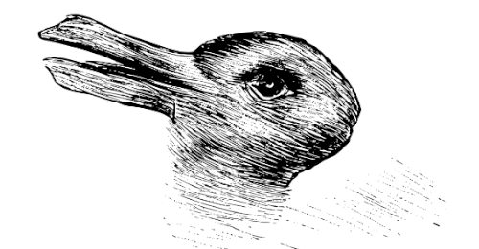
Allemaal anders
1.5 Biologie voor jou Leerjaar 1

Slide 2
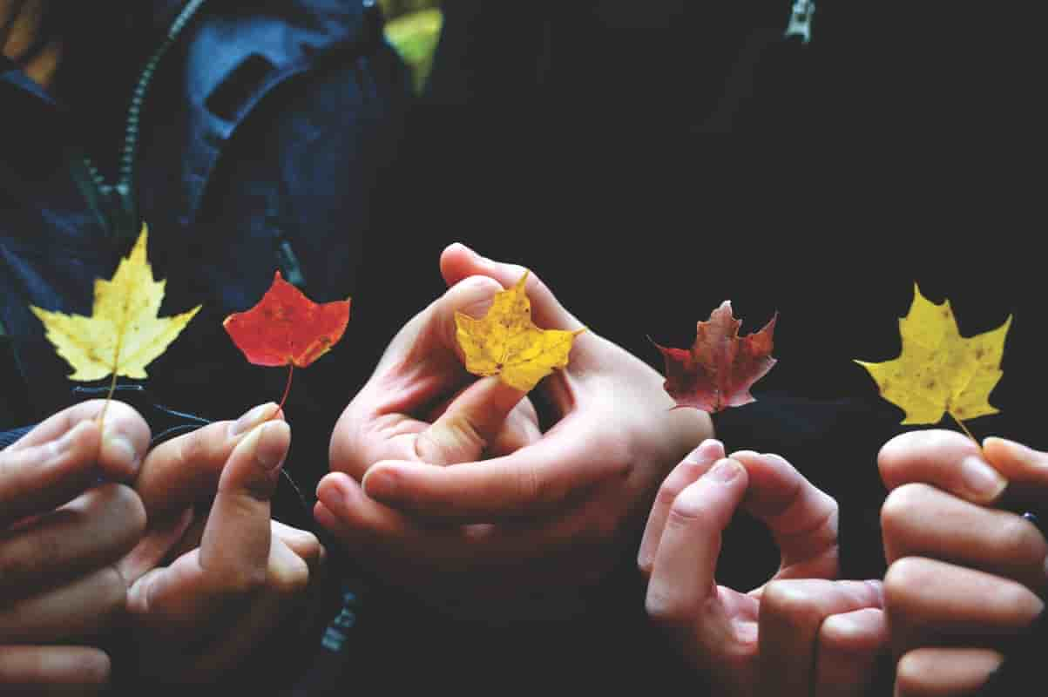
Welkom
Herhalen
Leerdoelen
Uitleg
Zijn de leerdoelen gehaald?
Zelfstandig aan het huiswerk werken
Wat gaan we doen?

Slide 3
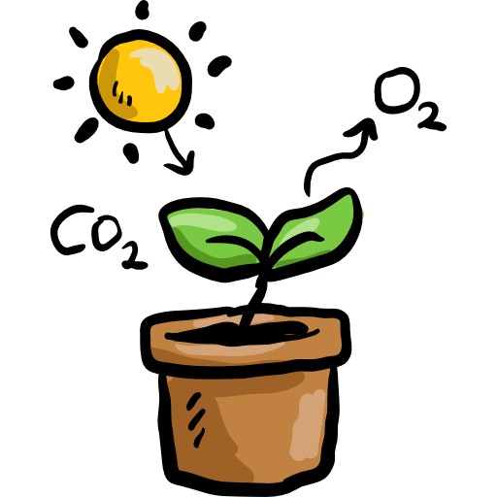
Je hebt geleerd..
Beschrijven dat door fotosynthese voedsel en zuurstof ontstaan voor dieren en mensen.
Aangeven welke delen van planten de mens gebruiken als voedsel.
Herhalen
1.4 Voedsel maken

Slide 4
Leerdoelen
Je leert..
Aanpassingen bij planten te noemen.
Aanpassingen bij dieren te noemen.

Slide 5
Filmpje
Filmpje
Kijkvraag: noem drie aanpassingen van de verschillende dieren die jullie zien in het filmpje. Denk bijvoorbeeld aan voeden, verdedigen en voortbewegen.
https://schooltv.nl/video/zoolgangers-teengangers-en-topgangers-hoe-zijn-poten-van-dieren-aangepast-aan-hun-omgeving/#q=topganger

Slide 6
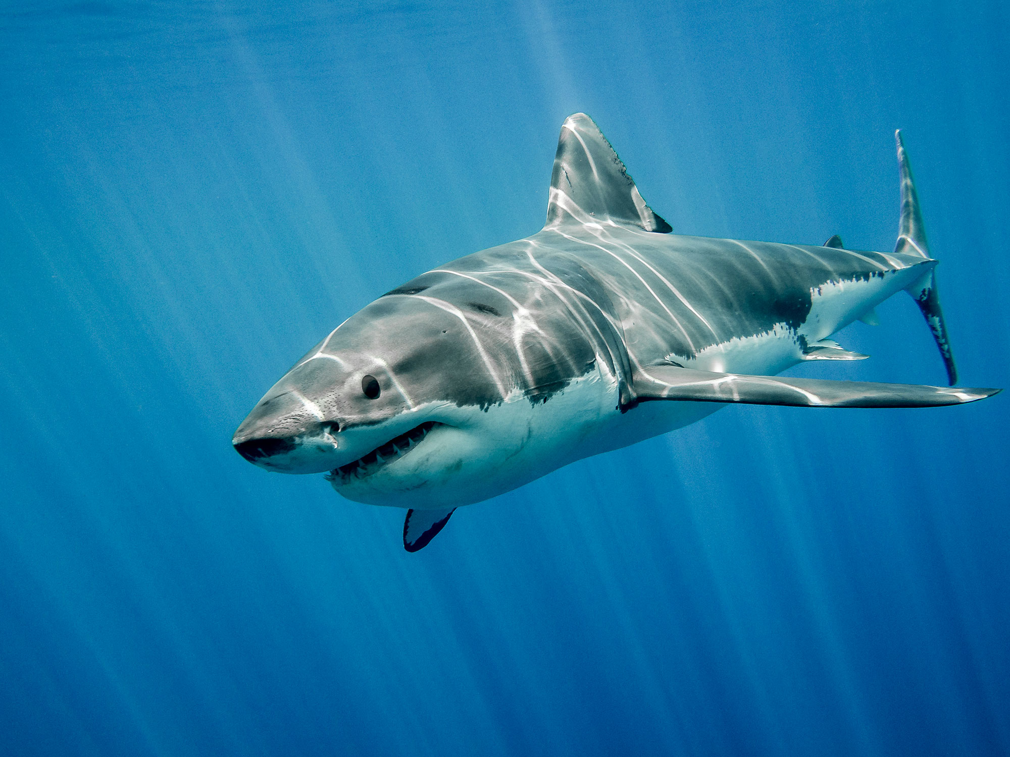
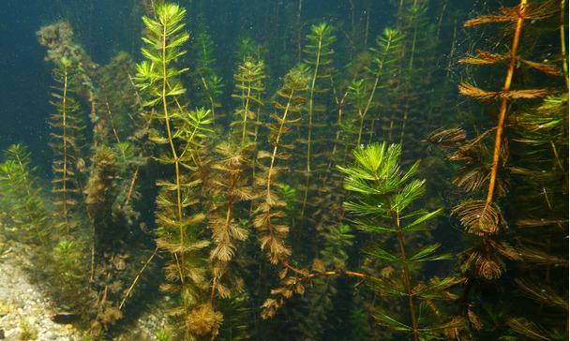
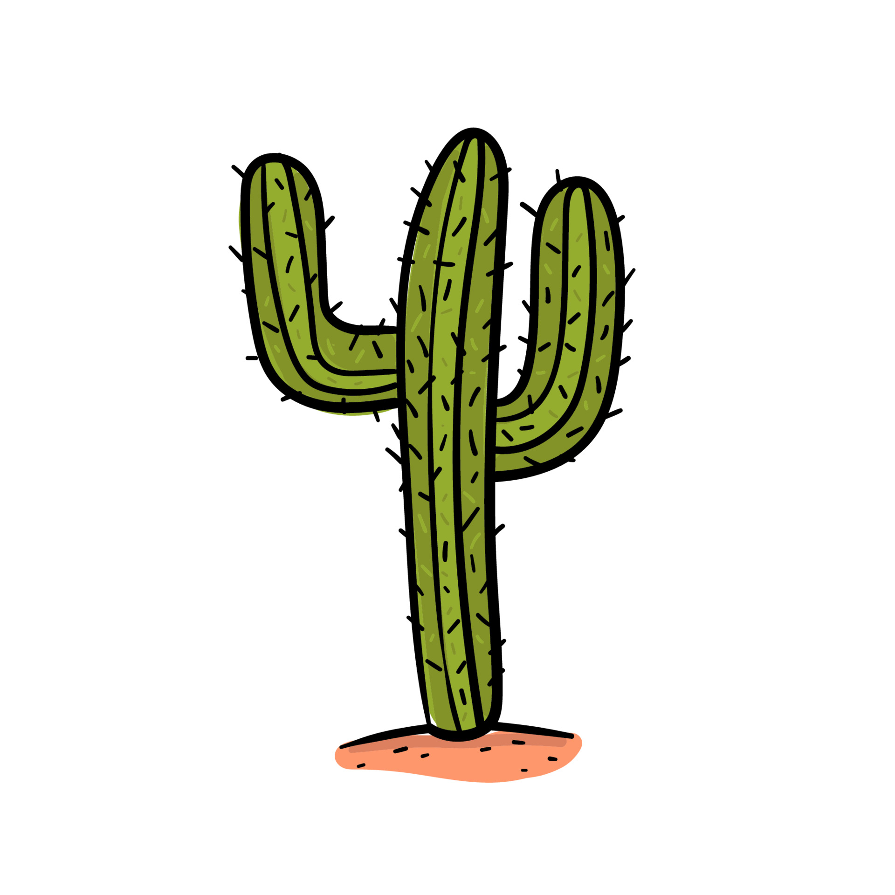
Leefomgeving
Bovenste water laag
Schubben + slijmlaag
Kieuwen
Vinnen
Bladeren (naalden)
Gestroomlijnd: lichaamsvorm waarbij kop, lijf en staart geleidelijk in elkaar overgaan.
Uitdroging: tekort van water in de plant

Slide 7
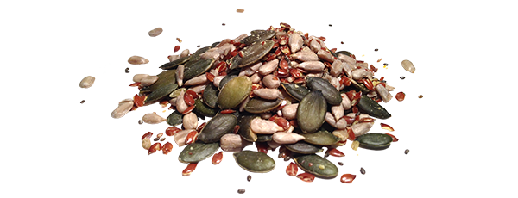
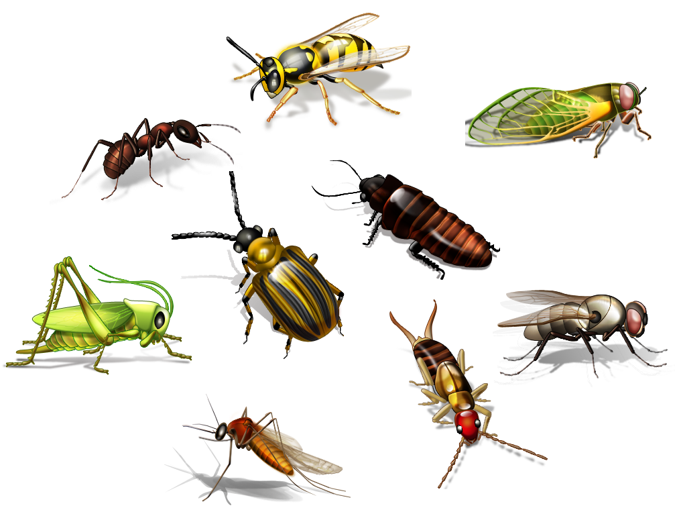
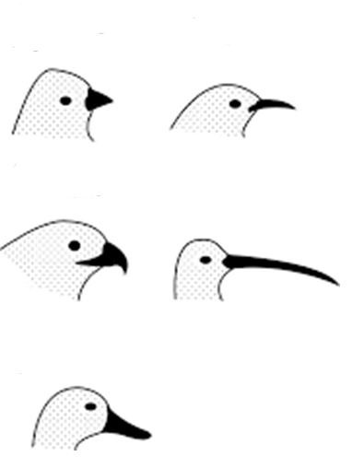
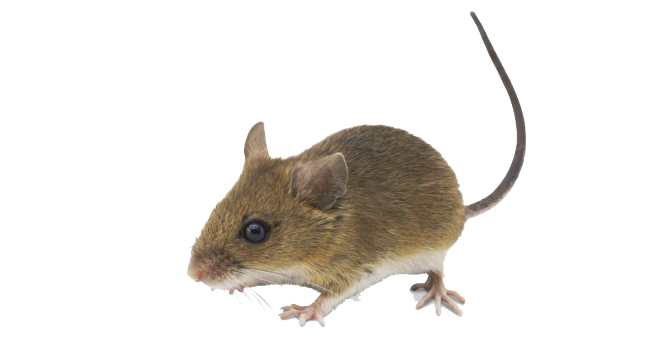
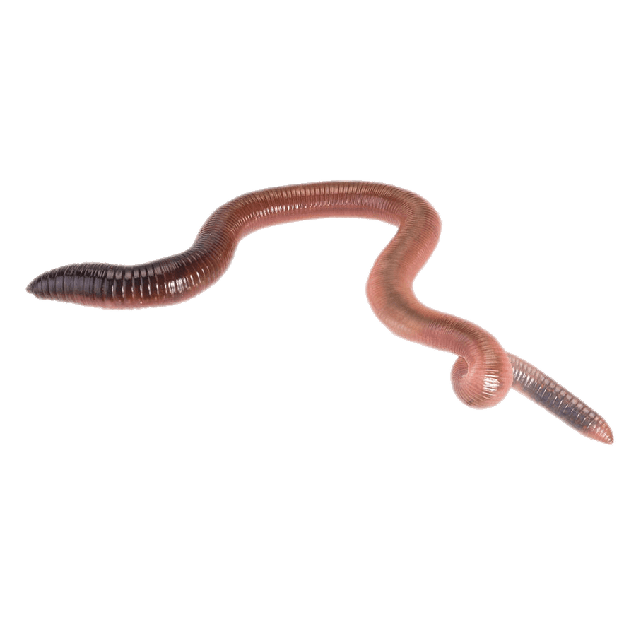
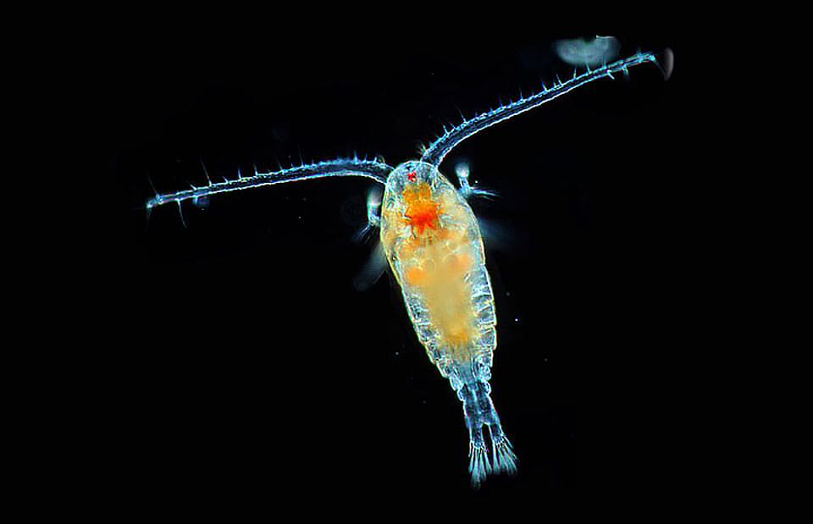
Voeden
1. Kegelsnavel
2. Pincetsnavel
3. haaksnavel
4. Priemsnavel
5. Zeefsnavel

Slide 8
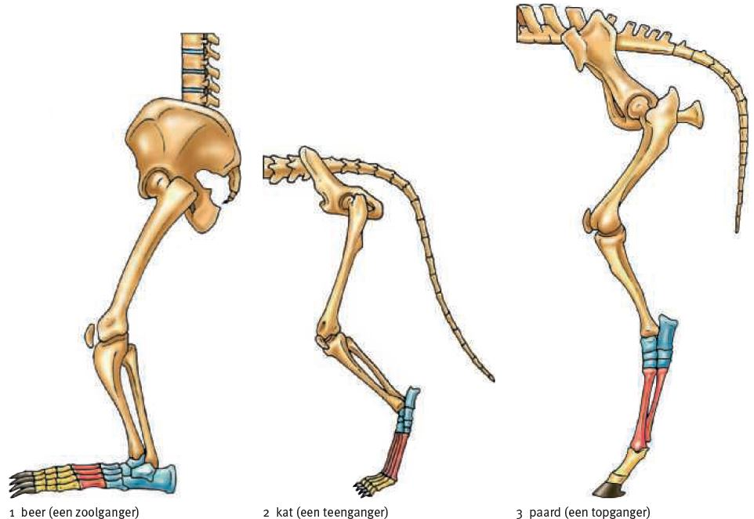
Voortbewegen
Zoolganger: dieren die op de hele voetzool lopen Teenganger: dieren die op hun tenen lopen Topgangers: dieren die op de toppen van hun tenen lopen
Aanpassing aan ondergrond waar dier leeft.

Slide 9
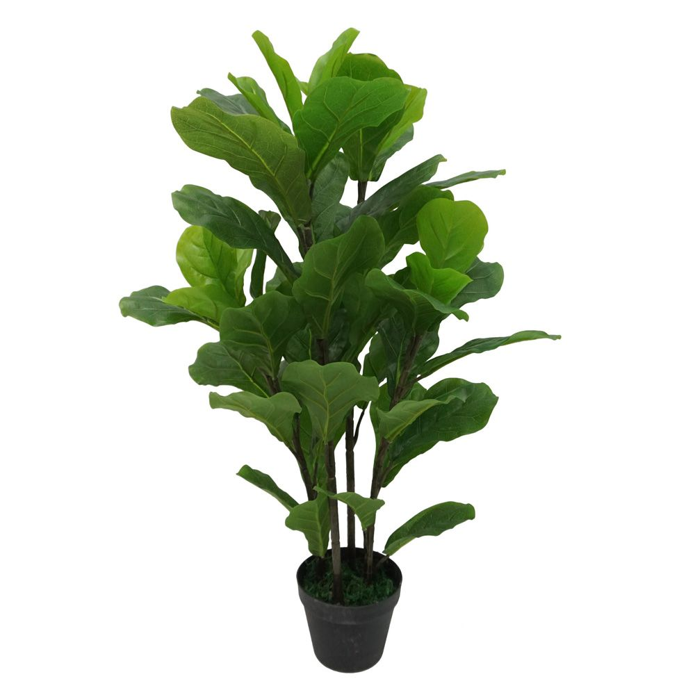
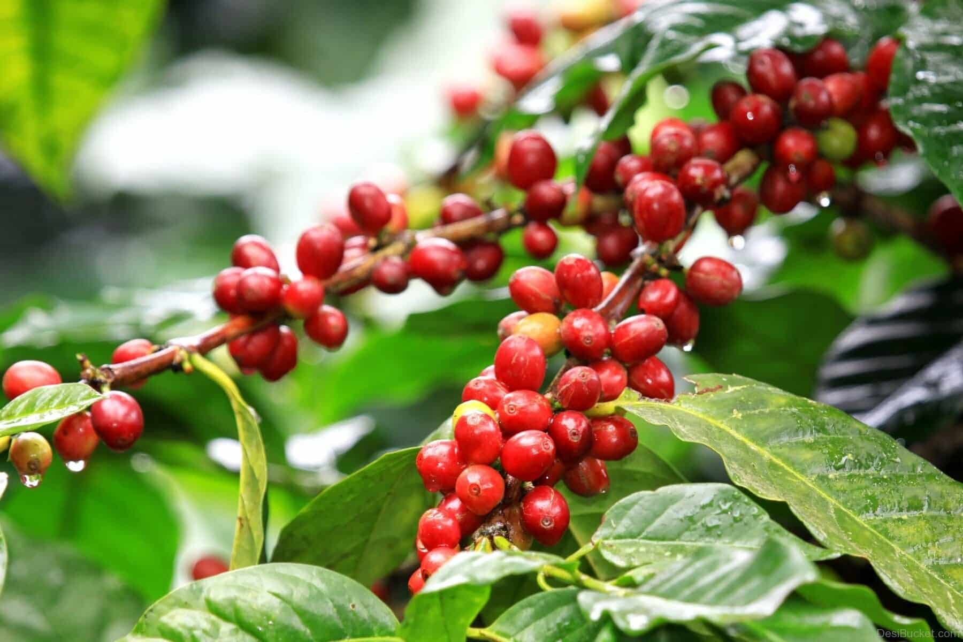
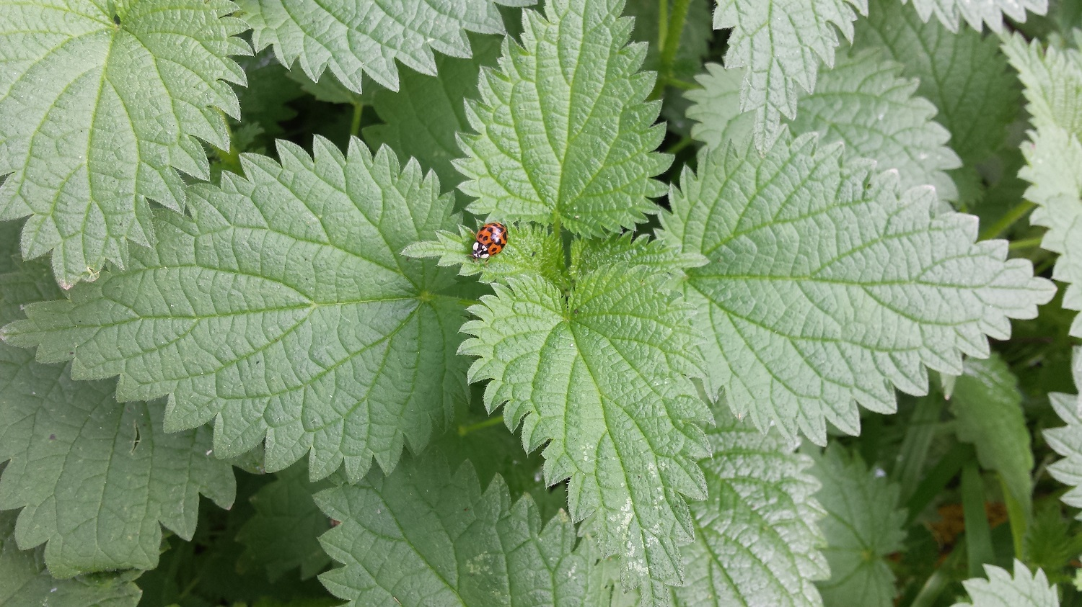
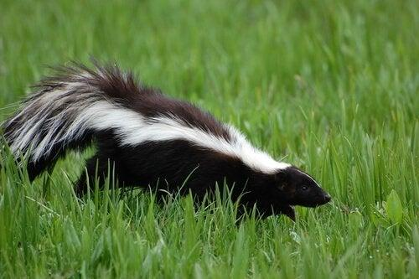
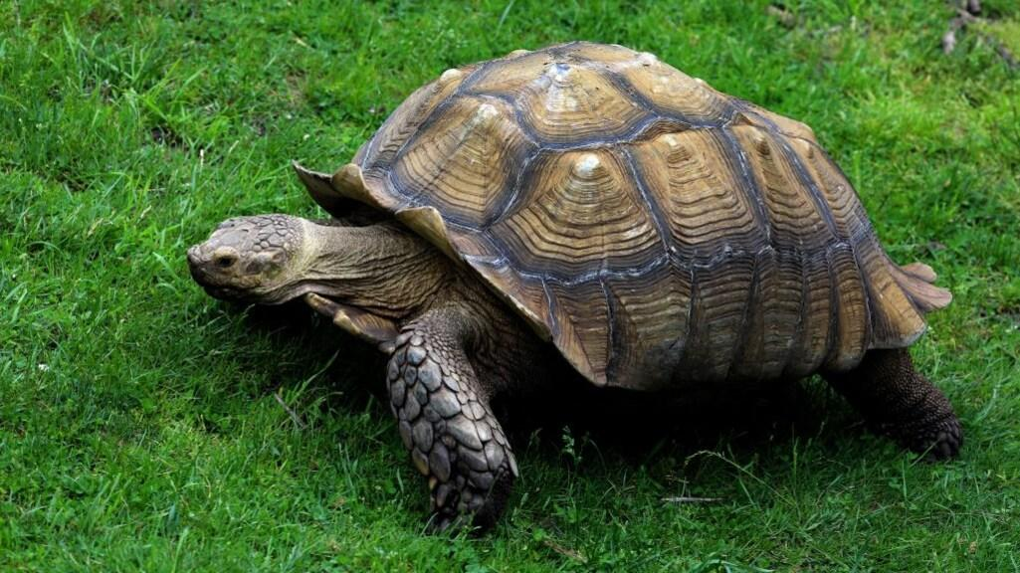
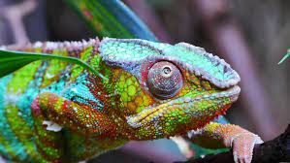
Verdedigen
Tabaksplant
Koffieplant
Brandnetel
Stinkdier
Schildpad
Kameleon

Slide 10
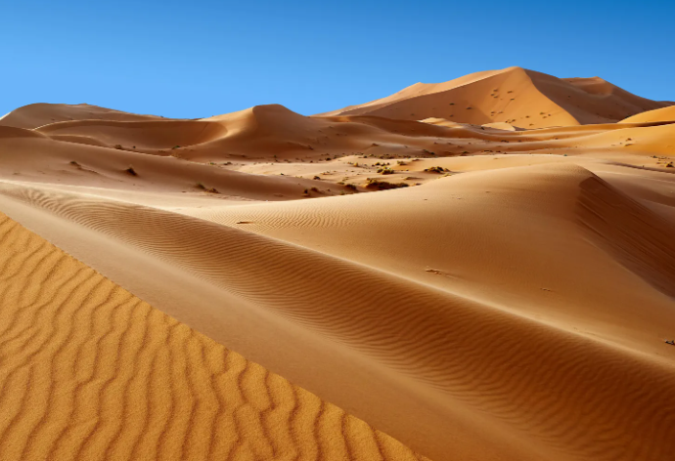
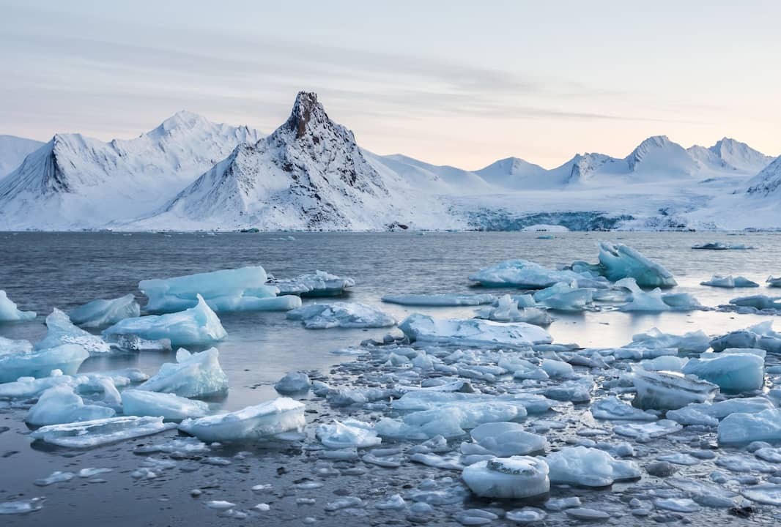
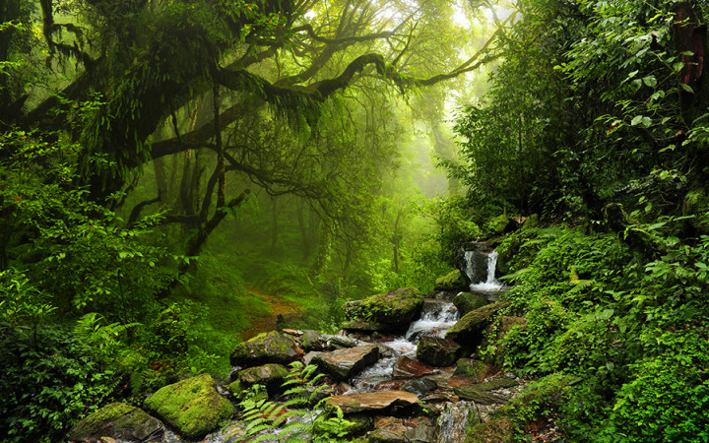
Nu jullie..
Ieder tweetal zoekt een organisme (dier, plant, schimmel of bacterie) die zich aangepast hebben aan hun omgeving.

Slide 11
Leerdoelen
Je hebt geleerd..
Aanpassingen bij planten te noemen.
Aanpassingen bij dieren te noemen.

Slide 12



Huiswerk
Huiswerk
LEREN
VOORBEREIDEN
ZIJN JE SAMENVATTINGEN IN ORDE?

